Slide 1
LIDERANÇA NA ERA DIGITAL

Slide 2

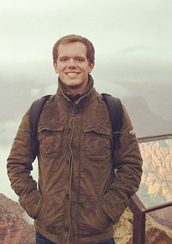
Thiago Müller
Trabalho com produtos digitais e Agile desde 2012. Apaixonado por transformações digitais, colaboração, viajar, estar com meus amigos e família ☺

Slide 3

AFINAL, O QUE É TRANSFORMAÇÃO DIGITAL?

Slide 4
MIT Sloan Management Review
“Adopting business processes and practices that position organizations to compete effectively in an increasingly digital world.”
Notes:
Tecnologia e uma parte da transformacao, nao o fim dela

Slide 5

Notes:
Mudancas vindo de fora das empresas e muitas delas combinadas
Controlar Tudor isso e impossivel

Slide 6
A liderança emerge de problemas e necessidades não atendidas
Notes:
Preparar as pessoas para lidar com expectativas novas, relacionamento e identificar tecnologias promissoras

Slide 7
O modelo “Donut”
Cenário menos ambíguo
Cenário mais ambíguo
Espaço branco
Espaço branco
Crescimento
Espaço preto
Espaço preto
Notes:
Preparar as pessoas para lidar com expectativas novas, relacionamento e identificar tecnologias promissoras

Slide 9
Um conceito de liderança
Liderança lida com as pessoas e suas dinâmicas, que estão constantemente mudando

Slide 10
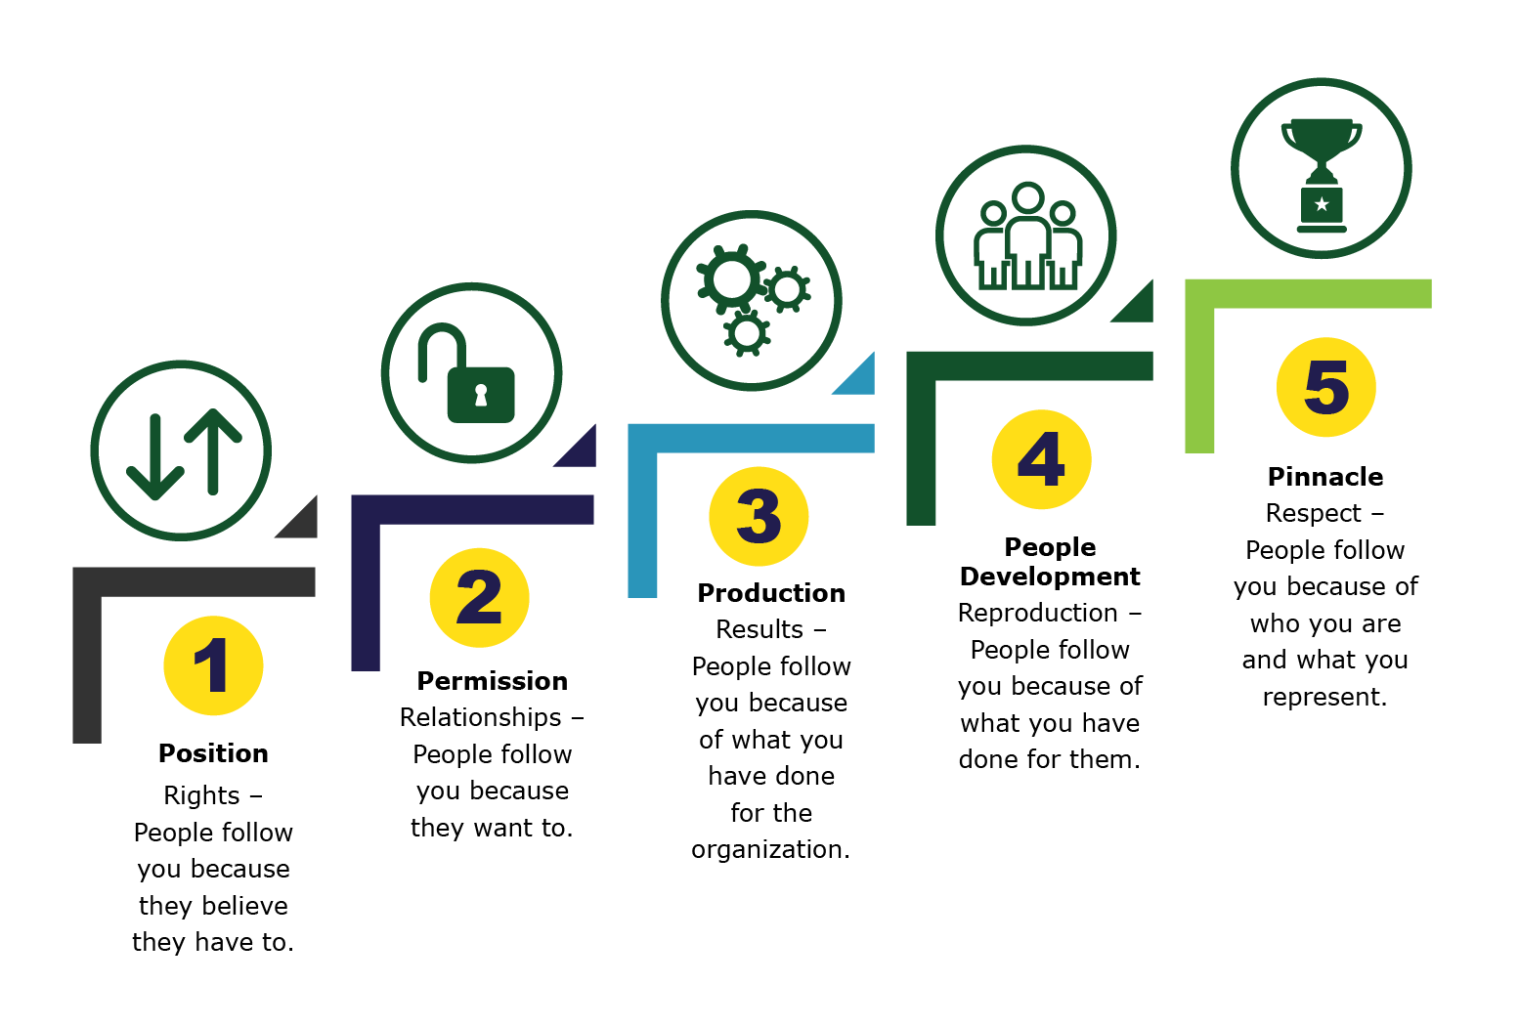
Os cinco níveis da liderança
Notes:
Nivel 4, go-to person

Slide 11
E o líder é incompleto
Fonte: Harvard Business Review – In Praise of the incomplete leader

Slide 12
Mais características de líderes
ENGAJAM PARA O RESULTADO
BONS OUVINTES
TOMAM DECISOES DIFÍCEIS
DÃO FEEDBACK CONSTRUTIVO
AJUDAM A DEFINIR OS PROBLEMAS
CALMOS SOB PRESSÃO
TRANSPARENTES
CRIAM VISÕES INSPIRADORAS
CONFIAM NOS TIMES
ACREDITAM NO QUE FAZEM
CONSTROEM BONS TIMES
COMUNICAÇÃO CLARA
BONS EXECUTORES
NÃO SE APOIAM NA AUTORIDADE
GUARDIÕES DA CULTURA
Fonte: MIT Engineering Leadership Institute
Notes:
INFLUENCIA SEM AUTORIDADE PAPER

Slide 13
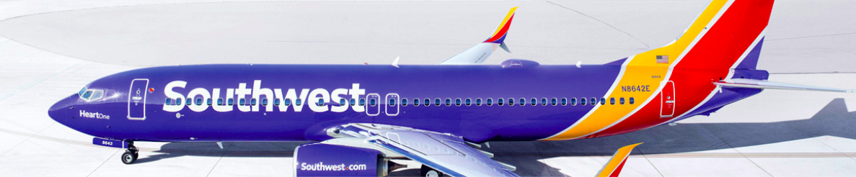
Um case de visão inspiradora
“Conectar as pessoas ao que e importante na vida delas por meio de viagens aéreas amigáveis, confiáveis e de baixo custo.”
Notes:
BOM CASO DE VISAO, COLETIVO ACIMA. FALAR DO TIME DE BASQUETE

Slide 14
E NA PRÁTICA?

Slide 15
Ações de liderança
Saber ser liderado
Fazer as perguntas certas
Colocar restrições em vez de regras
Delegar tarefas, monitorar a execução e fornecer mentoring
Desenvolver as suas skills de liderança
Identificar lideres informais e desenvolve-los
Criar, comunicar e refinar uma visão para o seu time
DAR FEEDBACK!!

Slide 16
E OS RESULTADOS?

Slide 17
Resultados desse modelo
Tomada de decisão rápida
Times comprometidos e engajados no proposito
Desenvolvimento da maestria técnica
Criação de soluções inovadoras
Notes:
Entrega Woop
PFM Strands
Chapters
Enviar dados da conta

Slide 18
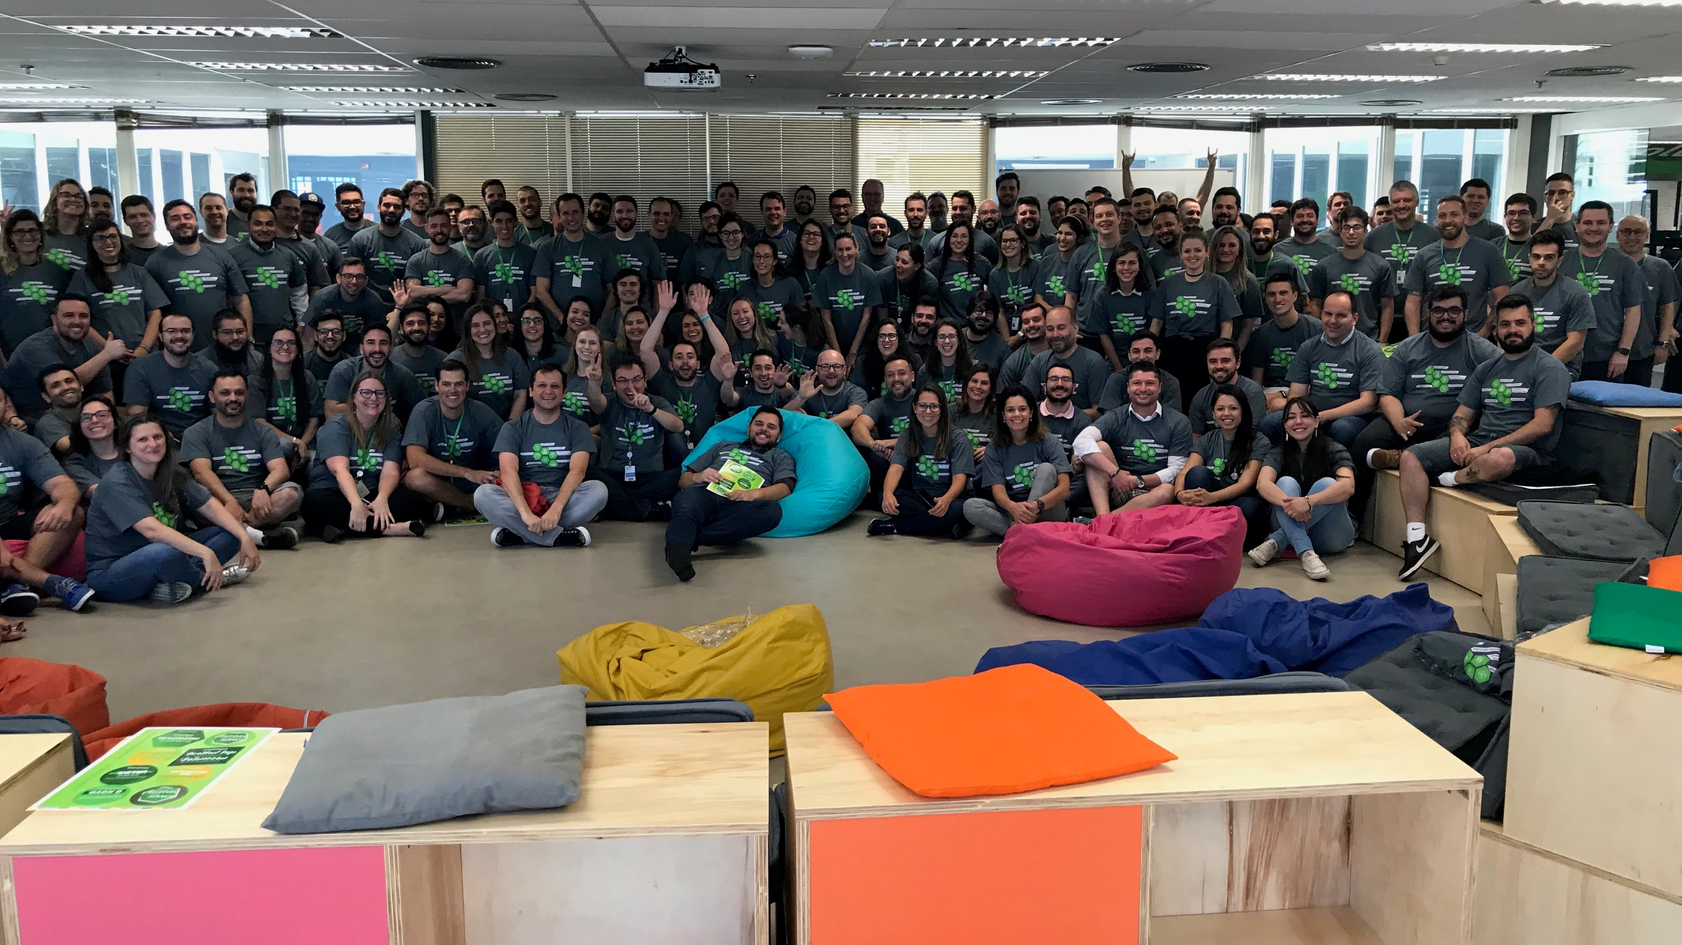
AMBIENTE DE TRABALHO LEVE E FELIZ ☺
Notes:
Entrega Woop
PFM Strands
Chapters
Enviar dados da conta

Slide 19
Obrigado!

